Slide 1
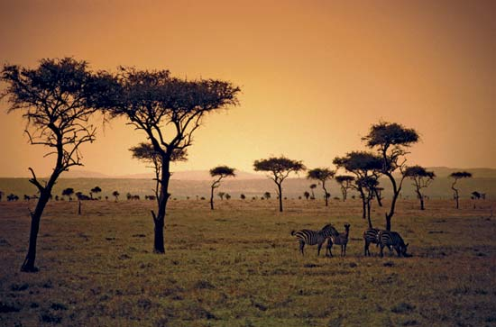
Afrika
Notes:
http://room42.wikispaces.com/Savanna+Geography

Slide 2
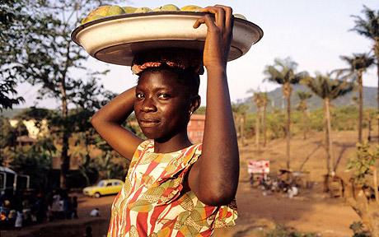
Západní a Střední Afrika
Notes:
http://www.telegraph.co.uk/travel/destinations/africaandindianocean/3172127/Sierra-Leone-A-safe-choice-for-the-adventurous-traveller.html

Slide 3
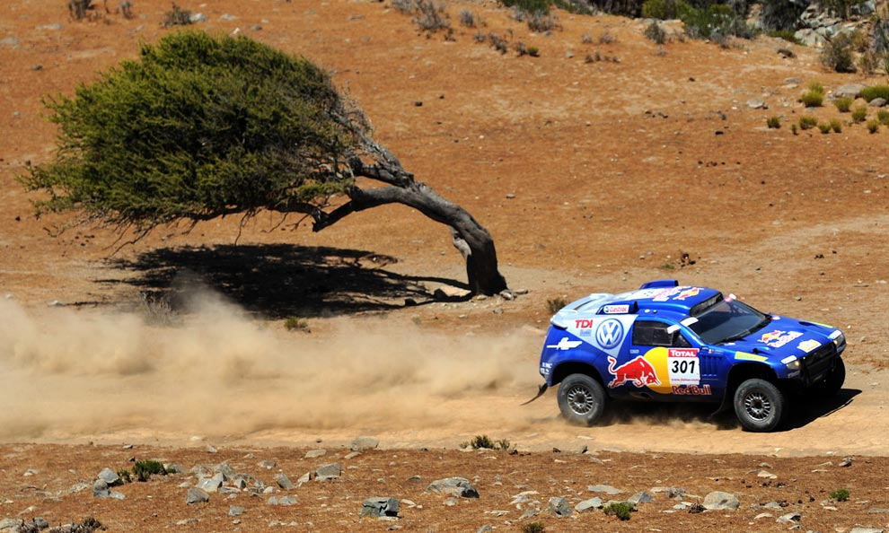
Západní Afrika
Notes:
http://www.boston.com/bigpicture/2009/01/the_2009_dakar_rally.html

Slide 4
Základní FG charakteristiky
zahrnuje 13 států: Senegal, Gambie, Kapverdy, Guinea-Bissau, Guinea, Sierra Leone, Libérie, Pobřeží Slonoviny, Burkina, Ghana, Togo, Benin, Nigérie
Povrch
stará pohoří klesají stupňovitě směrem k pobřeží, na pobřeží nížiny
na západě členité pobřeží
Podnebí
rovníkové velmi vlhké
Vodstvo
hustá síť vodnatých toků s častými vodopády a peřejemi
nejdelší řekou je Volta a největší řekou je dolní tok Nigeru
Rostlinstvo a živočišstvo
převládají deštivé tropické lesy, na S navazují savany
při pobřeží místy porosty mangrove
bohatá fauna: šimpanz, kočkodan, hroch, ptáci, brouci, motýli

Slide 5
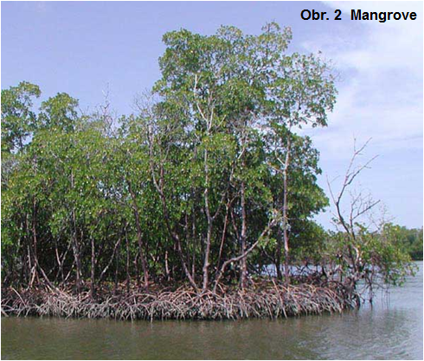
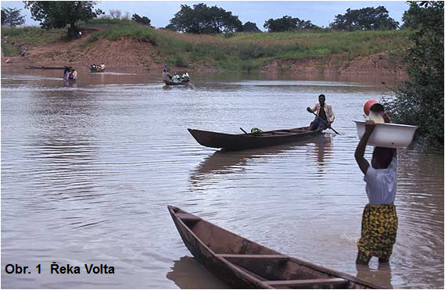
Notes:
http://www.global-dam-re-operation.org/where-we-work/africa/ghana-lower-volta.html

Slide 6
Základní SG charakteristiky
Obyvatelstvo
střet náboženství - tradiční, křesťanství, islám
převládá černošské obyvatelstvo
nízká gramotnost
Hospodářství
zemědělské státy
pěstování: podzemnice olejná, palma olejná, maniok, rýže, káva, kakao, bavlna
významné postavení má těžba dřeva
rybolov
významné postavení má těžba:
bauxit: Guinea, Sierra Leone
diamanty: Sierra Leone, Libérie, Ghana
zlato: Ghana
mangan: Ghana
železná ruda: Libérie
fosfáty: Senegal
ropa a zemní plyn: Nigérie
země „levných vlajek“ Libérie
významným státem je Nigérie
Notes:
http://www.demografie.info/?cz_popvyvoj_svet_af

Slide 7
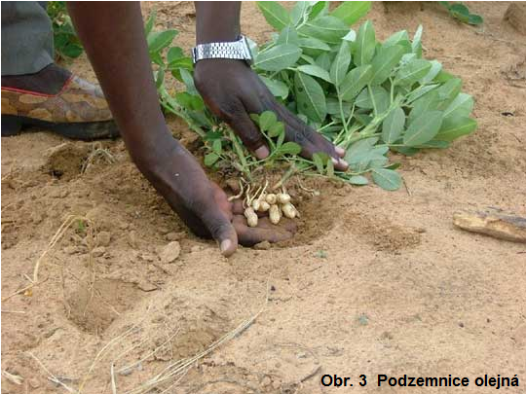
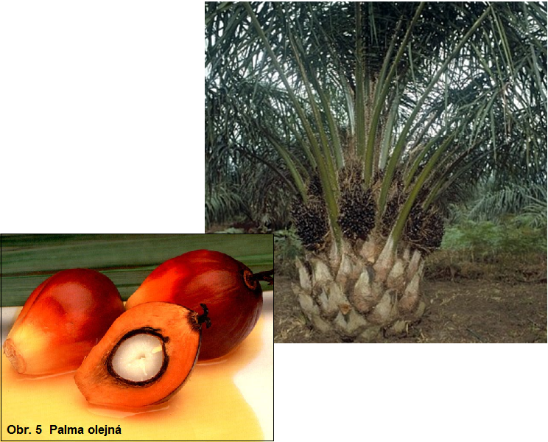
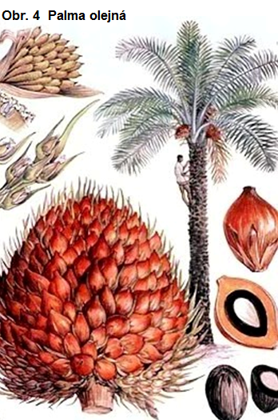
Notes:
http://agrobiodiversityplatform.org/par/2010/07/27/getting-the-most-of-out-of-groundnuts-in-senegal/
http://www.tootoo.com/buy-palm_kennel_oil/
http://www.putera.com.sg/Palm%20Oil.htm
http://www.museum.agropolis.fr/english/pages/expos/aliments/matieres_grasses/images/palmierahuile.htm

Slide 8
Nigérie
FG charakteristiky
poloha: největší stát Guinejského zálivu, při Otrockém pobřeží
povrch: ve vnitrozemí náhorní plošina, roviny a pánve, na V Adamauská vysočina
podnebí: rovníkové s velkými rozdíly v množství srážek (JV 4000 mm, sever 800mm)
vodstvo: hlavní řekou je Niger a její přítok Benue, vodní nádrž Kainji, SV Čadské j.
rostlinstvo a živočišstvo: od deštného lesa na pobřeží až k savanám, bohatá fauna
Obyvatelstvo
nejpočetnější populace v Africe, velmi vysoká hustota zalidnění, pestré etnické složení
50% křesťané, 45% muslimové
velké množství měst (Lagos, Ibadan, Oyo, Abuja), přesto 75% obyvatel žije na venkově
Hospodářství
bývá označována za africkou velmoc
velký producent zemědělských výrobků: olejniny, proso, kakao
světový producent ropy a zemního plynu
průmysl: petrochemie, montáž automobilů, výroba papíru a cementu, tradiční textilní a potravinářský průmysl
Zahraniční vztahy a cestovní ruch
export: ropa a ropné výrobky (98%)
Notes:
http://www.cojeco.cz/index.php?detail=1&s_lang=2&id_desc=385782

Slide 9
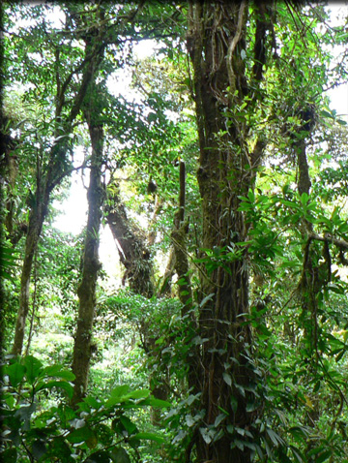
Střední Afrika
Notes:
http://www.esf.edu/scme/ttic.htm

Slide 10
Základní FG charakteristiky
Střední Afrika zahrnuje 9 států: Kamerun, Středoafrická republika, Rovníková Guinea, Sv. Tomáš, Gabon, Kongo, Demokratické Kongo - Zair, Rwanda a Burundi
Povrch
tektonická sníženina, střední část 300m a okrajové až 3 000 m n. m.
v třetihorách zde bylo velké jezero
na západě Adamauská vysočina s rozsáhlými lávovými příkrovy - vázány na zlomovou linii - Kamerunská hora a sopečné ostrovy v Guinejském zálivu
Podnebí
rovníkové extrémně vlhké
oblast Kamerunu patří k nejdeštivějším v Africe (až 10 000 mm/rok)
minimální rozdíly v teplotách během dne i roku
Vodstvo
nejhustší říční síť v Africe
většina roků náleží do povodí Konga: Kasaj, Ubangi
četné mohutné vodopády: Stanleyovy (Bojoma) na Kongu
Rostlinstvo a živočišstvo
převládá deštný prales: fíkus, vzácná dřeva (mahagon, eben), stromovité kapradiny
bohatá živočišná říše: lidoopi (šimpanz, gorila), slon, okapi, hroch, krokodýl

Slide 11
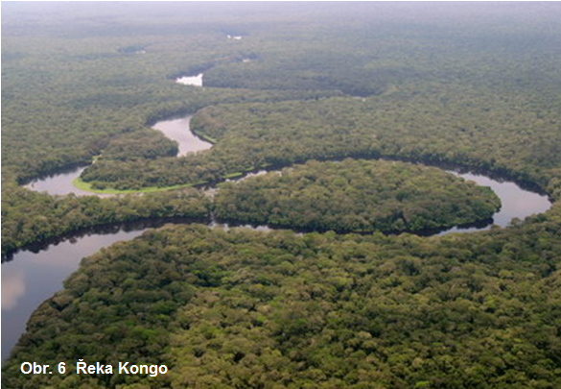
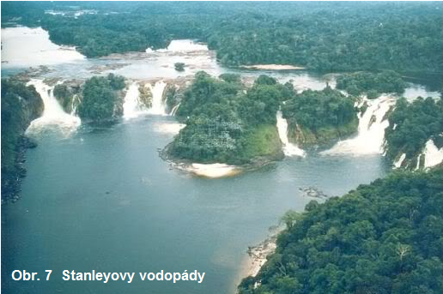
Notes:
http://free-extras.com/images/congo_river-12317.htm
http://www.skyscrapercity.com/showthread.php?t=953528&page=2

Slide 12
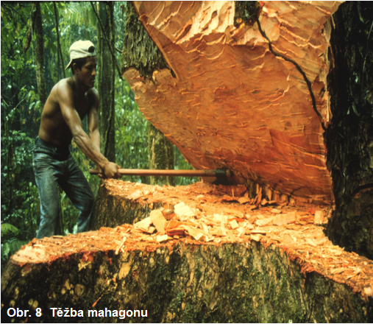
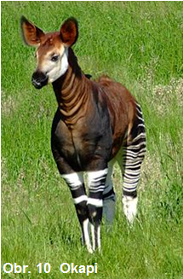
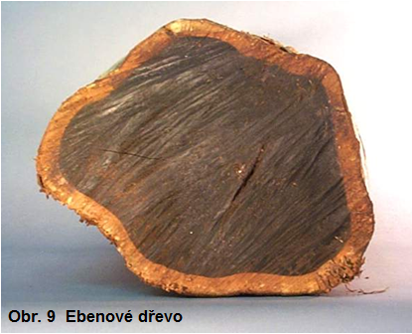
Notes:
http://en.wikipedia.org/wiki/Okapi
http://www.cites.org/I/news/mahogany_big.jpg
http://www.safarigifts.com/forum/?p=28

Slide 13
Základní SG charakteristiky
Obyvatelstvo
převážně křesťanské státy (pouze Kamerun 25% muslimové)
nízká střední délka života
Hospodářství
převážně zemědělské státy
orientace na rostlinnou výrobu:
pěstování: kakao, káva, čaj, palma olejná, bavlna
těžba dřeva
export:
Kamerun: ropa, kakao, dřevo, bavlna, kaučuk, hliník
Středoafrická republika: bavlna, zlato, diamanty
Rovníková Guinea: kakao, dřevo
Sv. Tomáš: kakao
Gabon: ropa, mangan, uran, mahagon
Kongo: ropa, dřevo
Demokratické Kongo-Zair: diamanty, kobalt, měď, zinek, zlato, ropa, bavlna, káva, palma olejná, kaučuk, dřevo
Rwanda: káva, čaj
Burundi: káva, čaj

Slide 14
